Slide 1


رغد الفتاة المفكرة

Slide 2
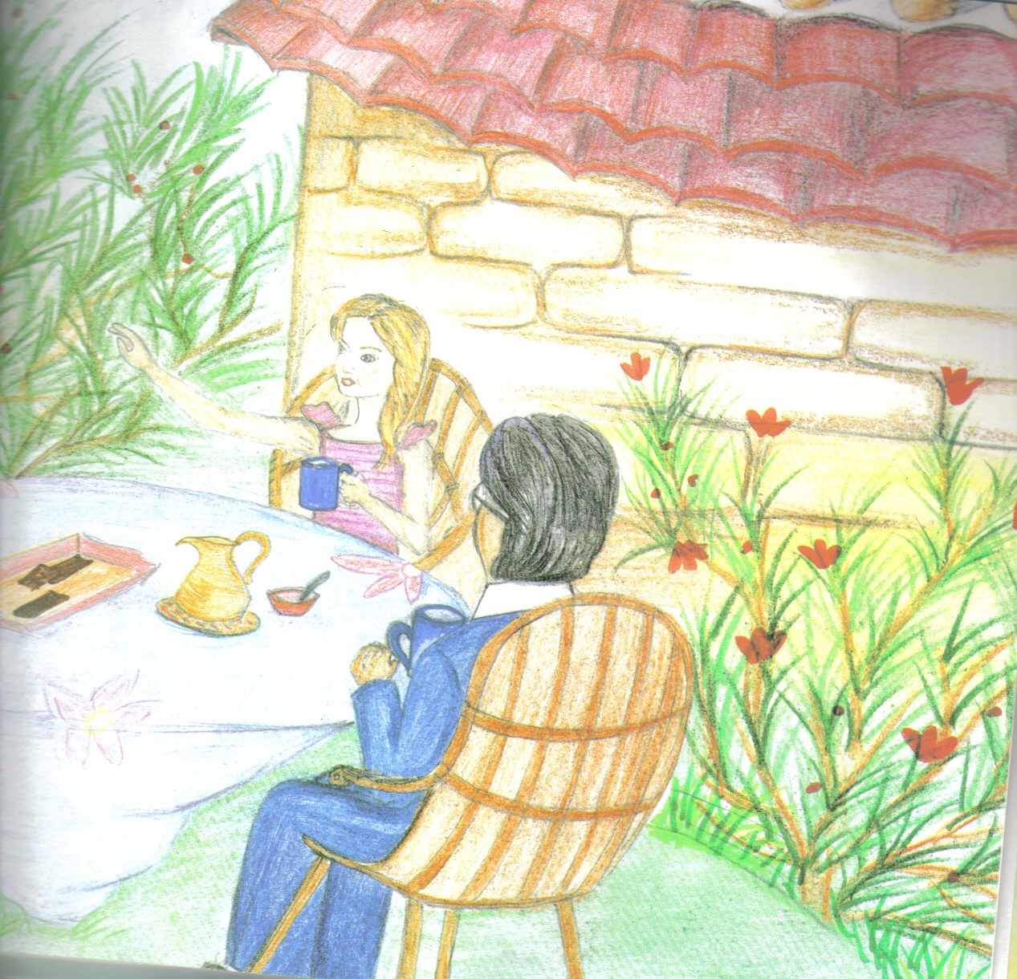
كان ذلك في احدى الايام الربيعية المشمسة، حيث جلست رغد مع والديها صباحا، في حديقة البيت،بين الازهار والزنابق الجميلة، التي تتفتح في فصل الربيع.. وكانت الحديقة تبدو كلوحة مزركشة بالالوان الزاهية، وعلى اغصان الاشجار العالية، تطايرت العصافير المختلفة الالوان، فرحة بشدوها، وعلى شجرة الزيتون، كان البلبل يغرد بصوته العذب. ويا له من جو ساحر.. فقد أحست رغد بتغيير جميل في الطبيعة، فقالت لامها وهي تحتسي الحليب الذي تعودت احتساءه كل صباح "أمي..اني أشعر بتغيير جميل في الجو والطبيعة، فما رأيك ان نقوم بتغيير في منزلنا أيضا؟؟"

Slide 3
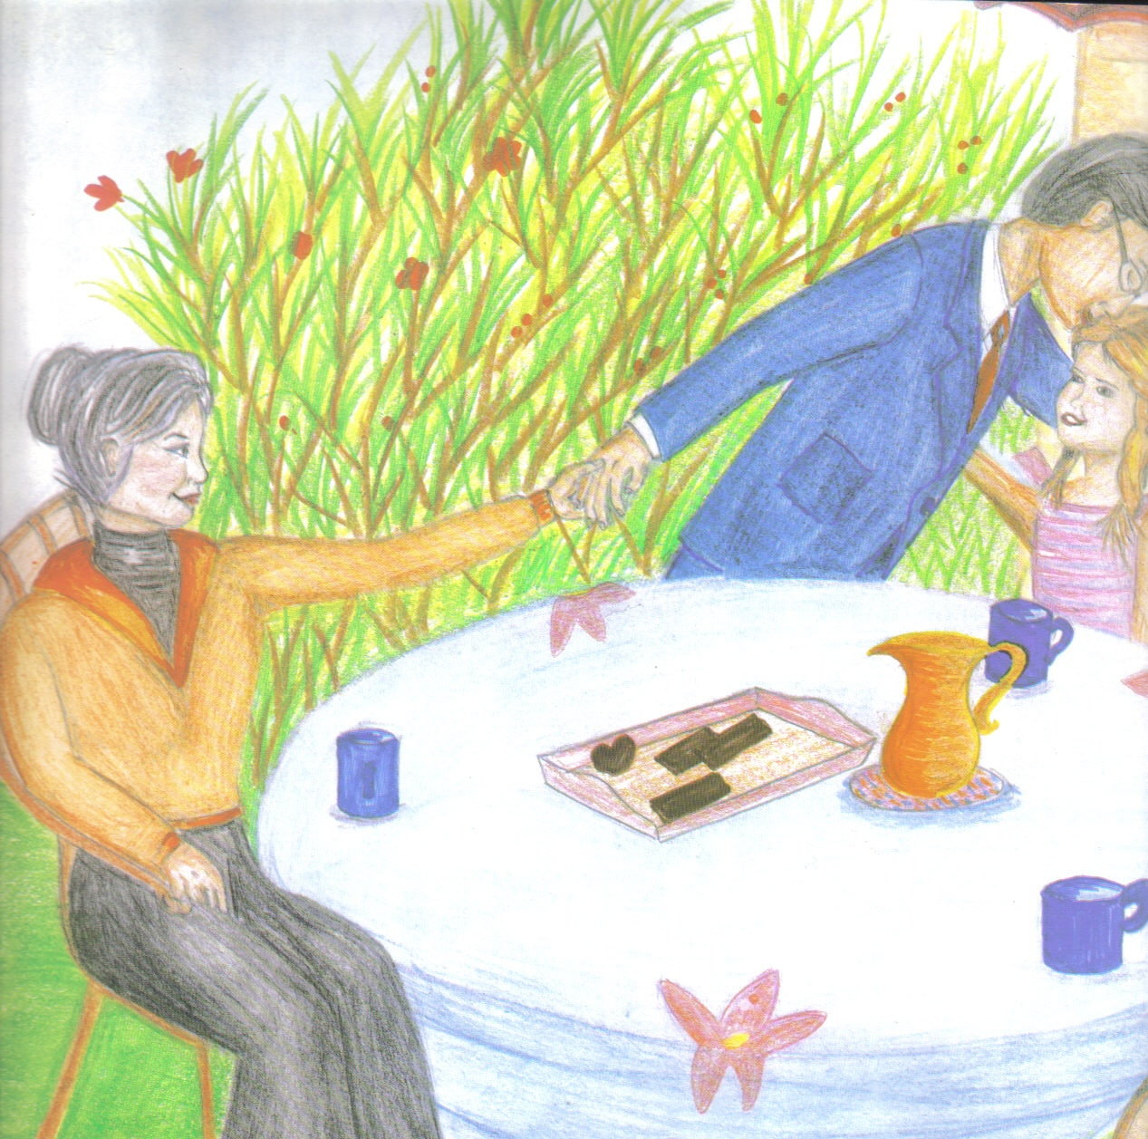
أجابتها الأم: يا رغد، هذا تفكير جميل، وأنا مسرورة جدا لسماع هذا الكلام" . ثم سألت رغد: " وانت يا ابي.
" فرد الأب قائلا: " أنا أيضا اشاركك الرأي يا عزيزتي"
وما كان من رغد، الا أن قامت فقبلت والديها، وابتسمت ابتسامة رضي وسرور. نظر الأب الى ساعته ثم قال: حان الوقت، لكي أذهب الى العمل ، فقبل زوجته وطفلته، وغادر البيت، متجها الى مكان عمله..

Slide 4
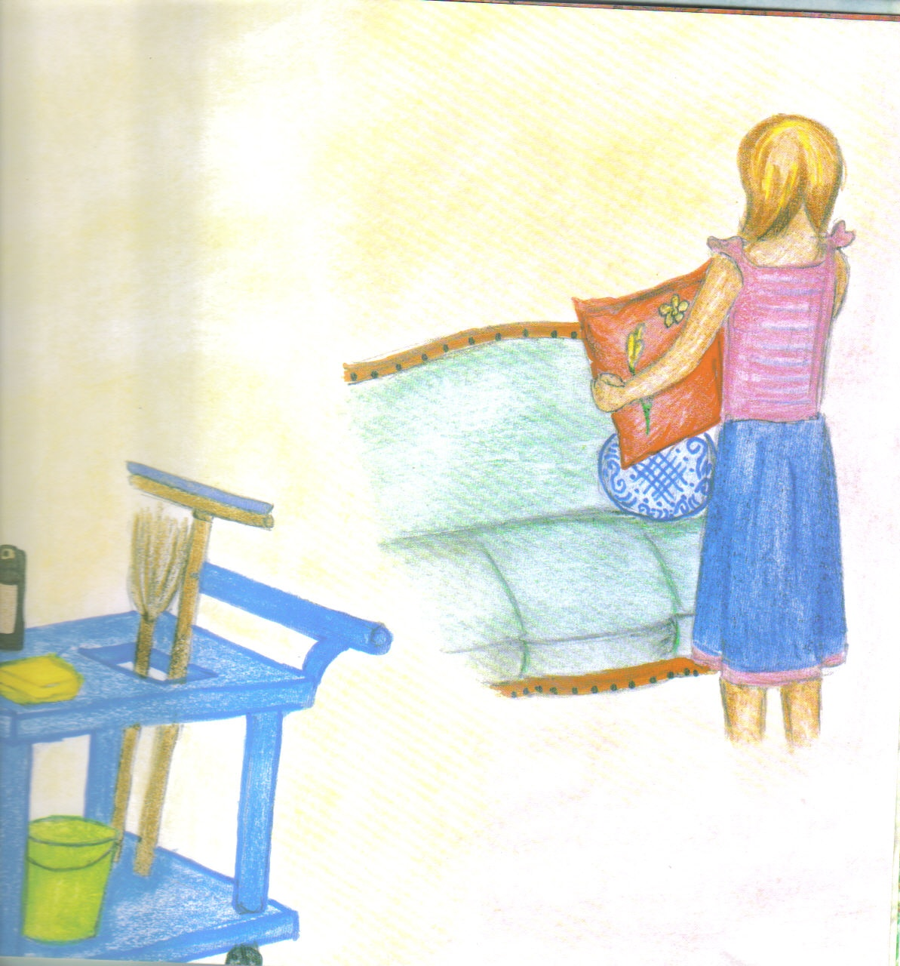
أحضرت الأم الأدوات ومواد التنظيف، وبدأت مع صغيرها بتلميع الشبابيك وتغيير أغطية الوسائد، وتنظيف الأواني والتحف، واستبدال الستائر، وبذلتا جهدا كبيرا، لملائمة البيت للجو الربيعي المزهر.

Slide 5
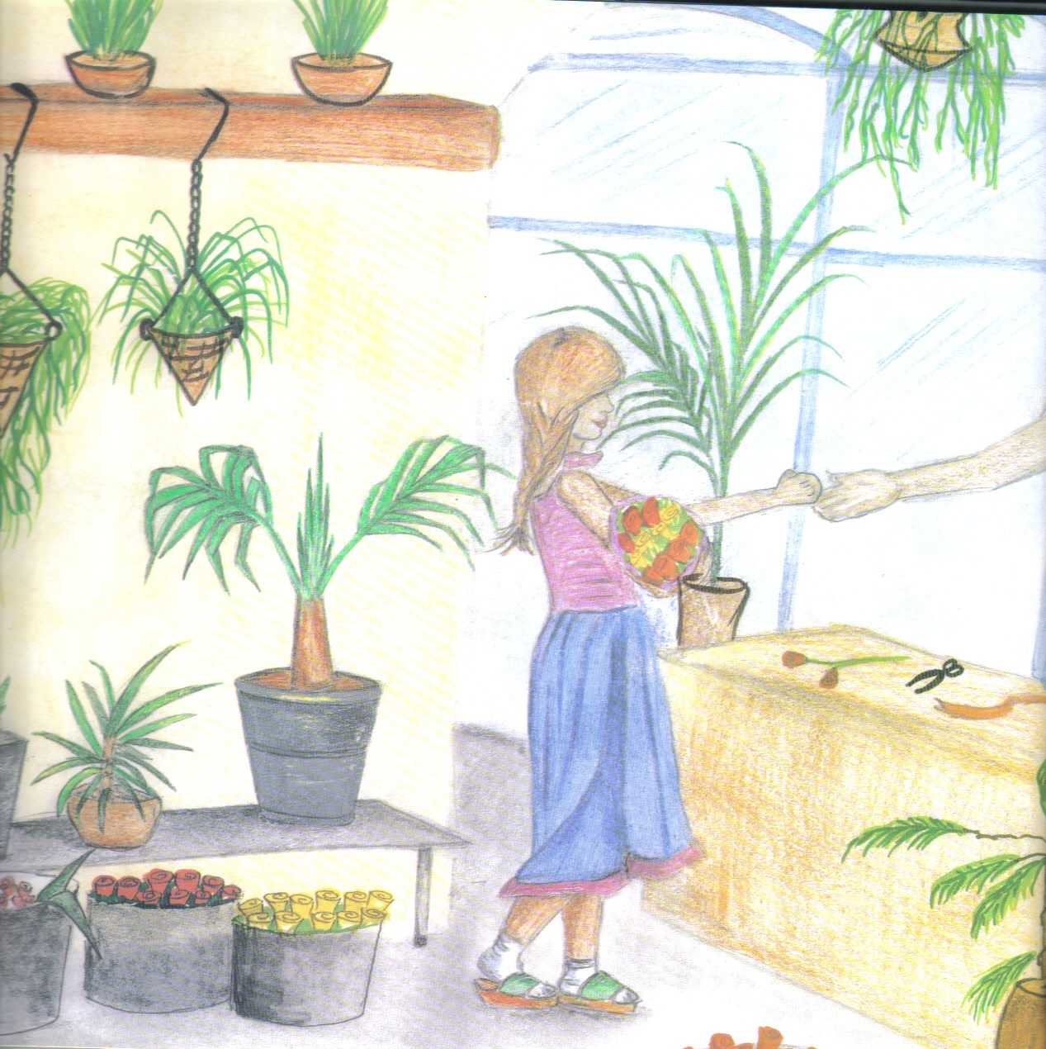
ذهبت رغد إلى سمير، صاحب دكان الورود، القريب من منزلها، وطلبت منه أن ينسق لها باقة ورود، فسر سمير بجارته الصغيرة، وبدأ يجمع لها أجمل أزهار لديه، ثم ضمها بشريط أحمر، وناولها اياها بمحبة وتقدير.

Slide 6
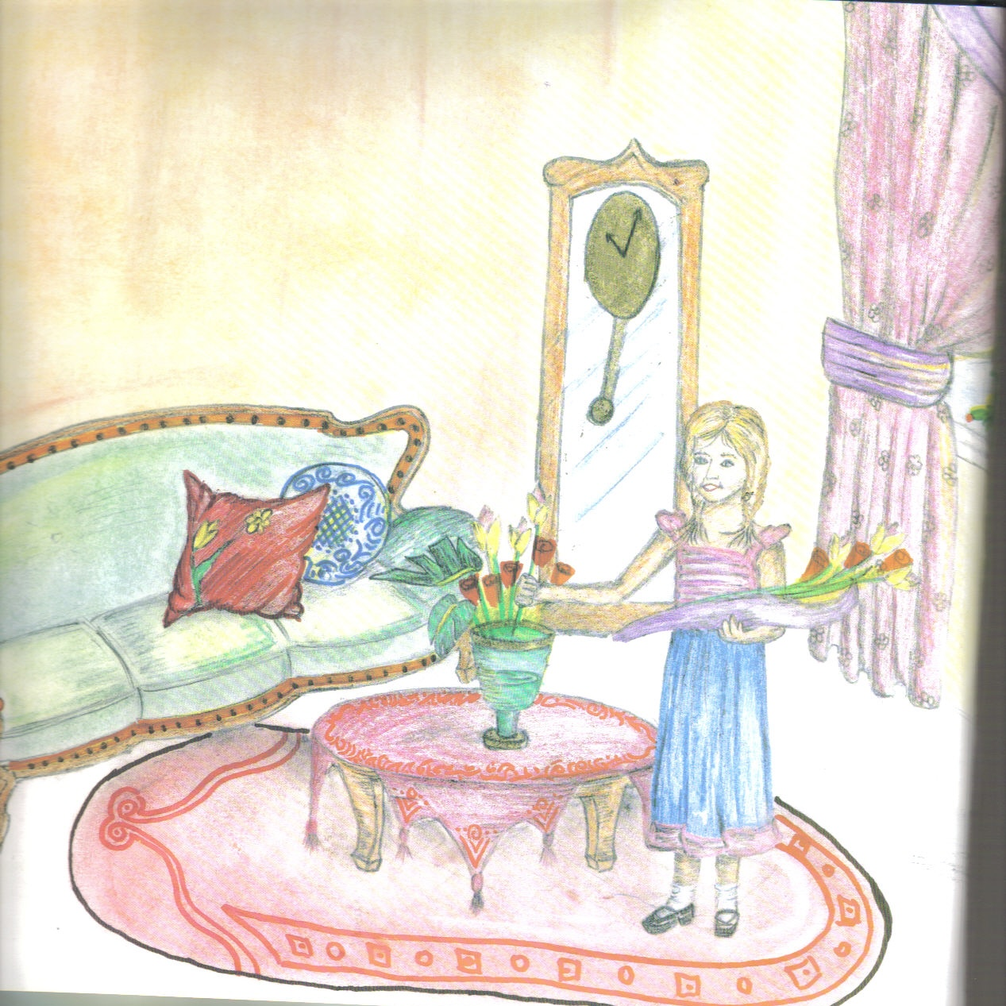
رجعت رغد إلى البيت، وكانت السعادة تملأ معالم وجهها، وبسرعة دخلت إلى "الصالة" ، ووضعت الزهور هناك ، بشكل مدهش. وعندما رأت الأم، ما فعلته ابنتها، اندهشت وتعجبت. فقالت لها رغد: " يا أمي، ها هو الربيع قد أصبح في بيتنا"، فردت الأم بانفعال: " ما أحسن فعلك !! وما أصدق قولك!!

Slide 7
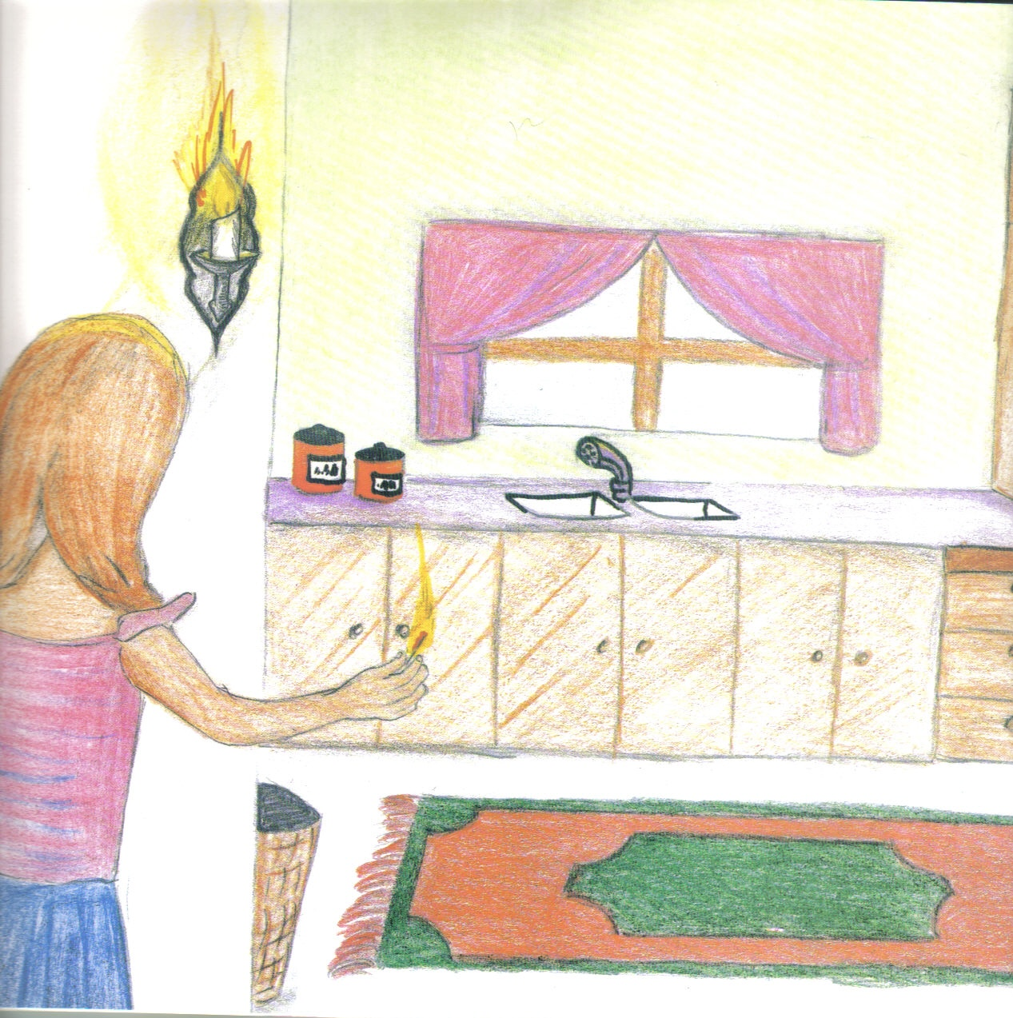
وبينما كانت رغد تنظر حولها، جاءتها فكرة.. ان تنير شمعة قرب " باقة الورد"، فأخذت " عود كبريت" واشعلته.. فبدأت النار تأكل العود، ورغد تنظر بتعجب إلى هذا المشهد،

Slide 8
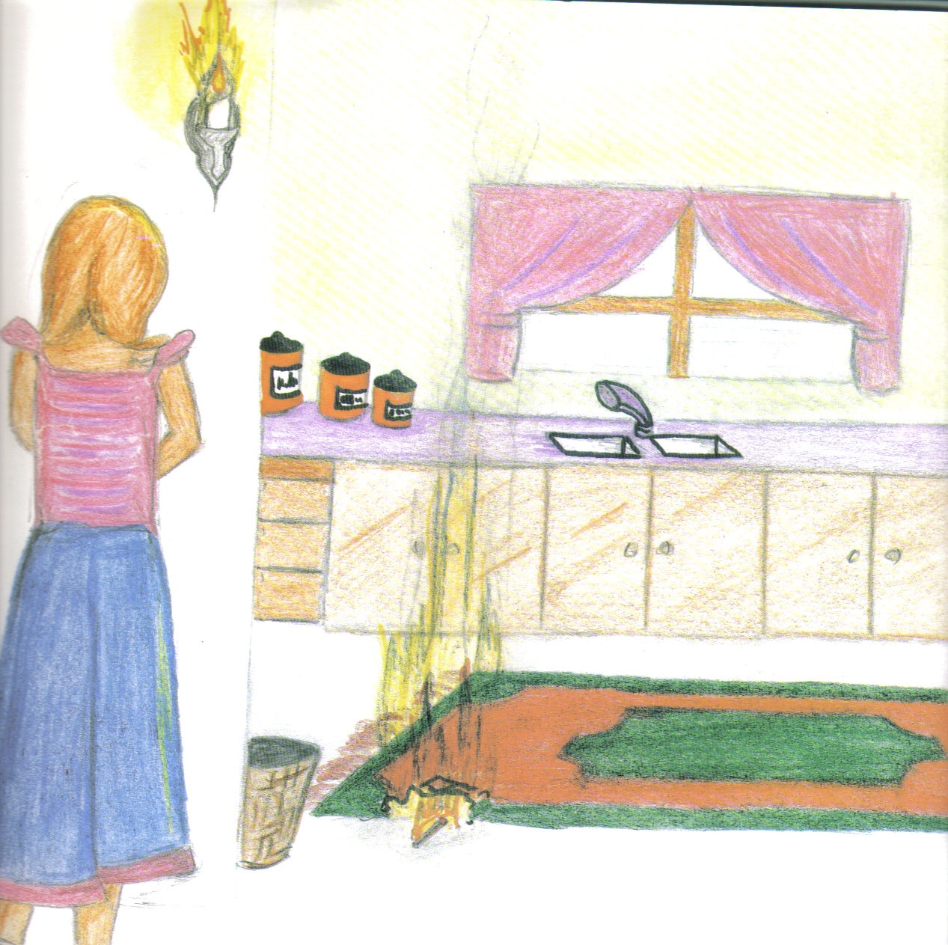
وسرعان ما وصلت النار إلى اصبعها.. فخافت ثم رمت العود إلى الأرض، وكان هذا سببا لاشتعال السجادة، واستمرت النار تلتهم كل ما في طريقها..

Slide 9
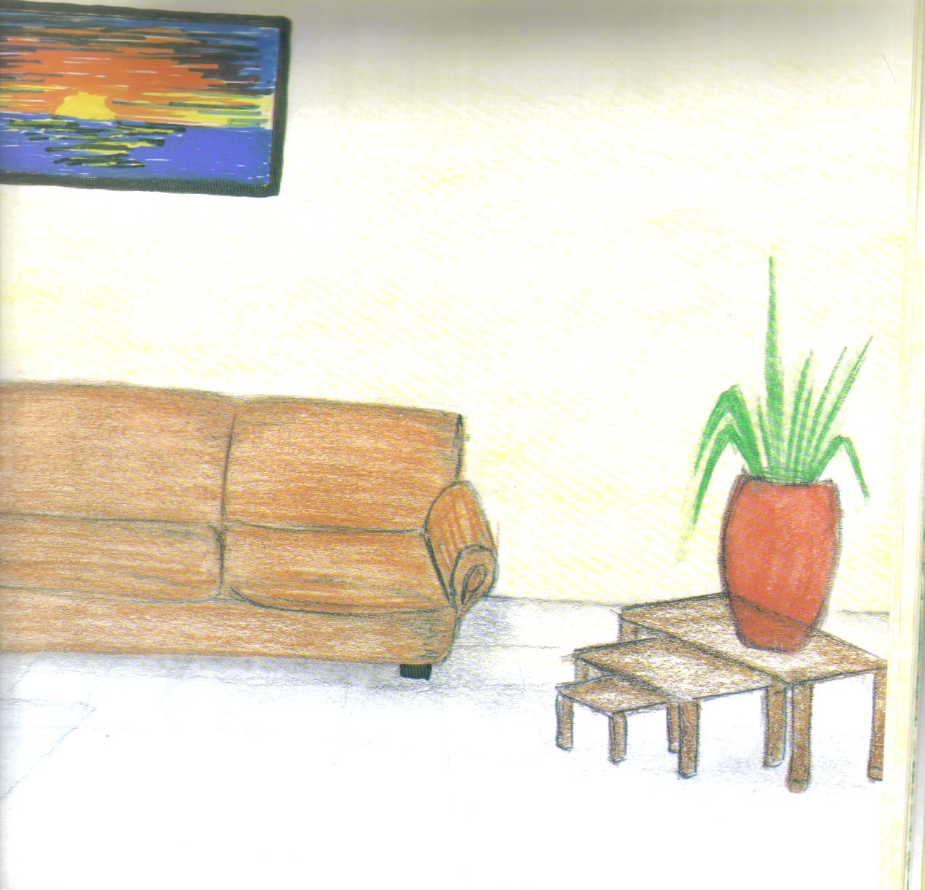
واما رغد فهربت، واختبأت خلف " الكنبة" الكبيرة الموجودة في غرفة الجلوس

Slide 10
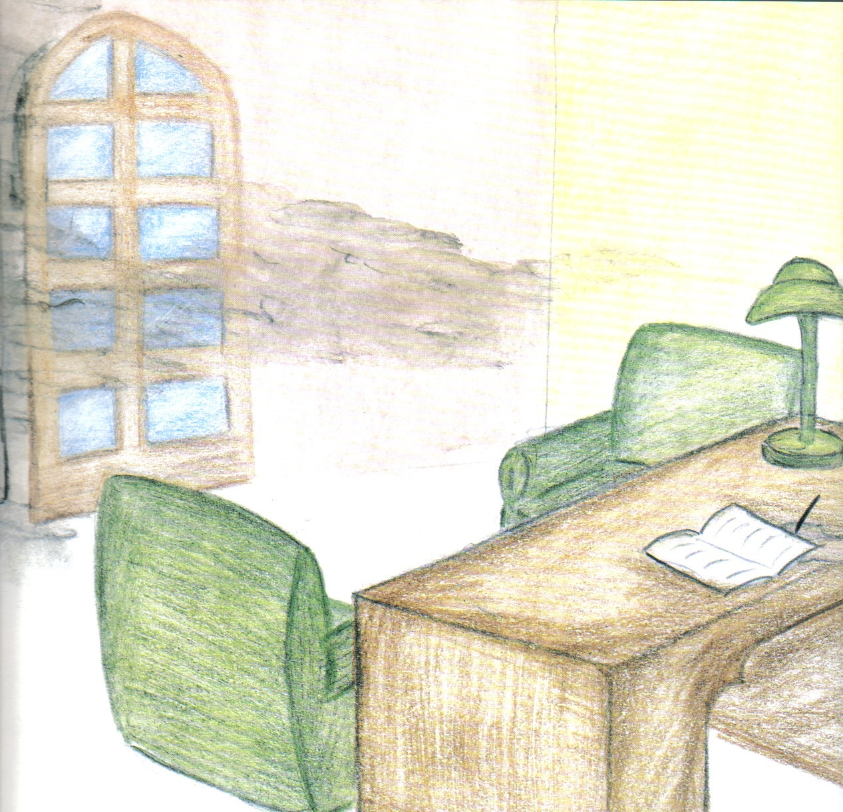
خلال هذه اللحظات، كانت والدة رغد مشغولة في الغرفة الداخلية، وقد استنشقت رائحة حريق، فاعتقد أن احساسها الداخلي، قد دفعها لكي تبحث عن مصدر الدخان داخل البيت، وما أن خرجت من الغرفة حتى رأت دخانا أسود ينبعث من المطبخ.
فهرعت مذعورة مرعوبة، ونادت بأعلى صوتها:" رغد !! رغد !! رغد اين انت؟!! لكن رغد لم تجب ولم ترد، لانها كانت خائفة من الموقف او ربما من العقاب.. ولأن رغد لم تتجاوب مع النداء، فقد زاد الخوف والقلق عند الأم.

Slide 11
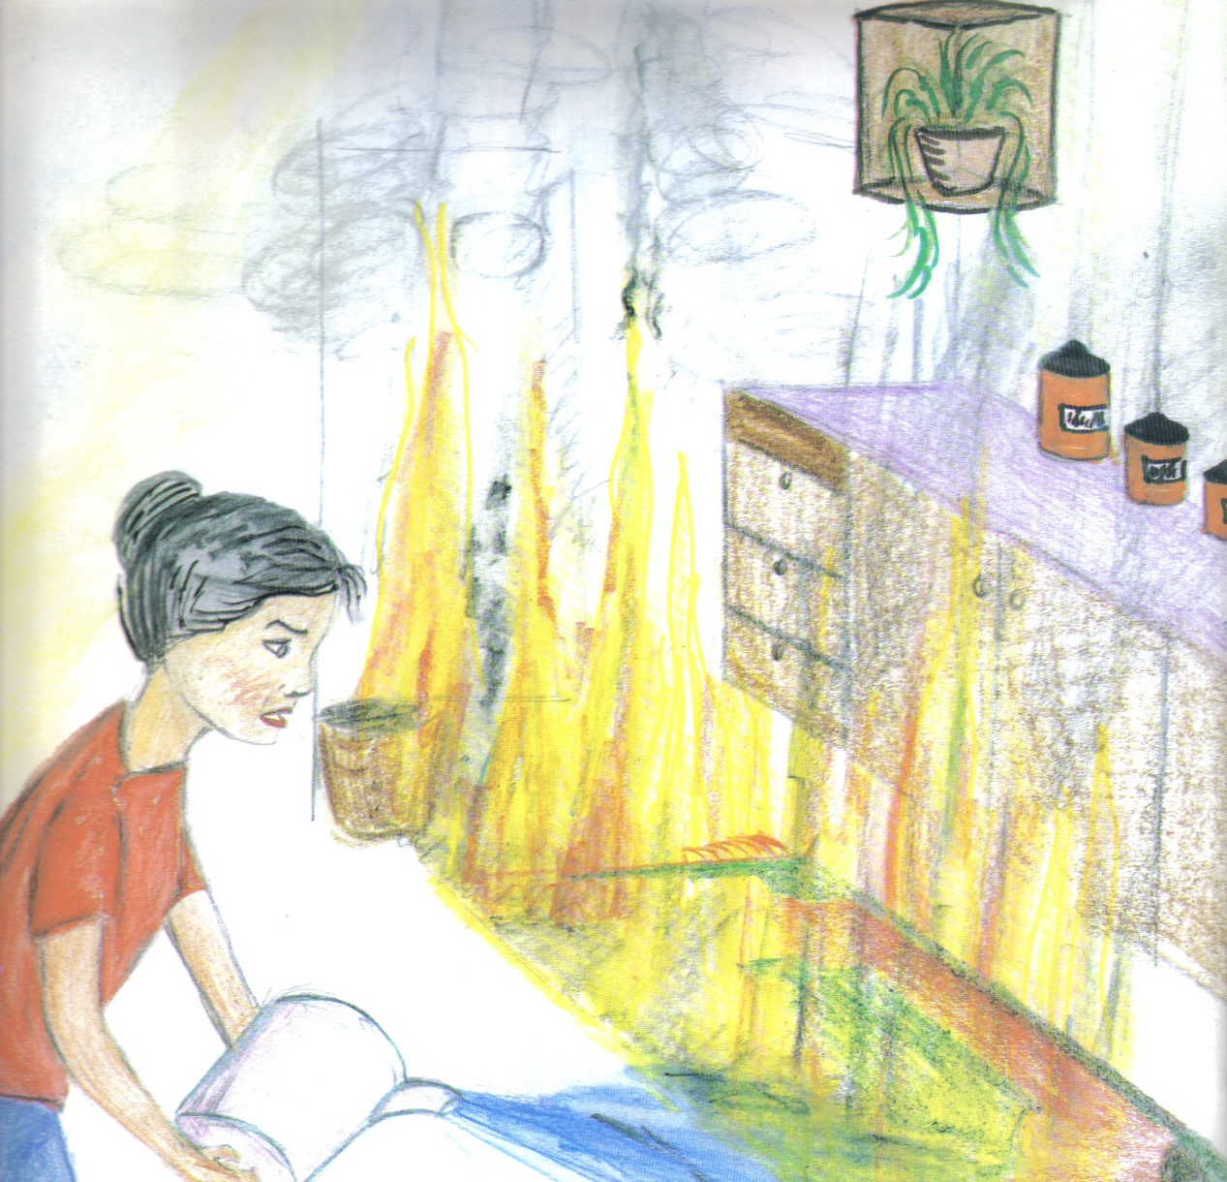
اندفعت الام، وكان الخوف يشغل بالها، ومشاعر الرعب تسيطر على احاسيسها، لانها اعتقدت، ان رغد داخل الحريق." فصرخت" يا إلهي.. لا يوجد لدينا "طفاءة حريق" .. ماذا سأفعل ؟"
وفجأة وقع نظرها على" ابريق" الماء الموجود على الطاولة، والذي يستعملونه لري النباتات المنزلية، فحملته بسرعة، وسكبت ماءه على الحريق، واستطاعت ان تشق لها طريقا، حتى وصلت إلى " حنفية" الماء.

Slide 12
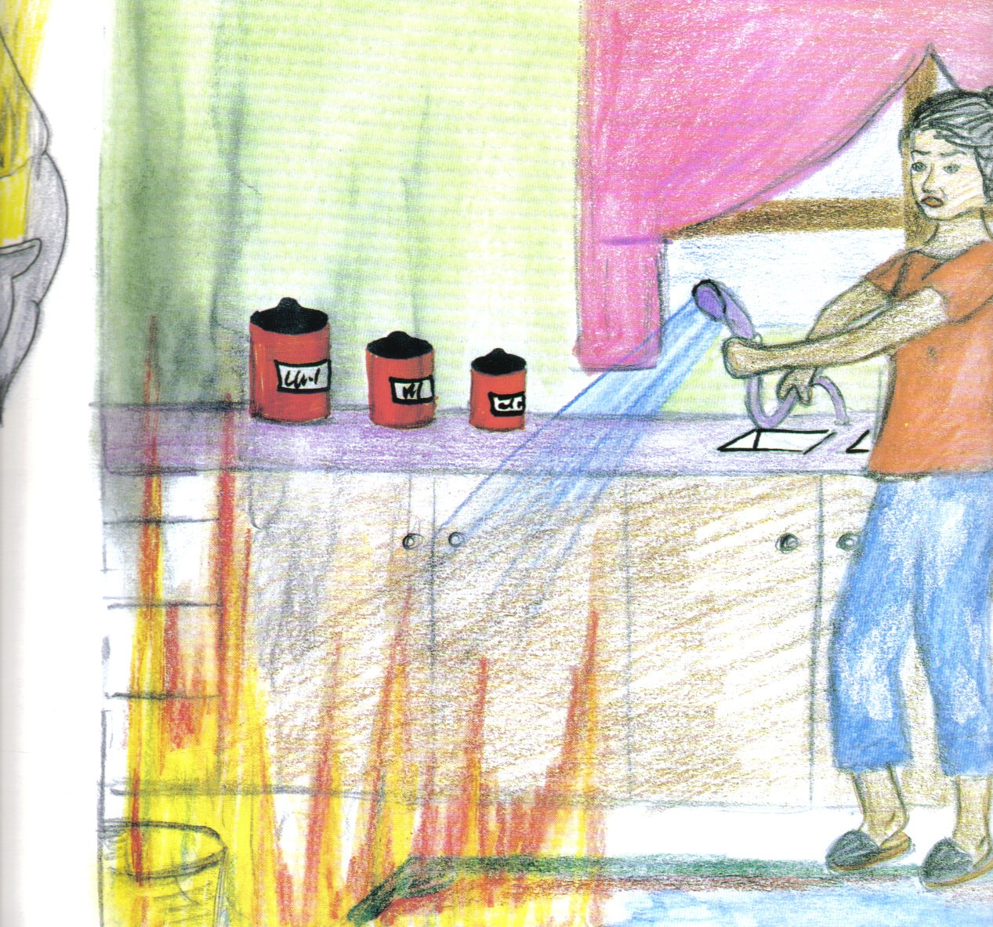
فوجهت "النبريج" صوب الحريق وبدأت باطفائه.

Slide 13
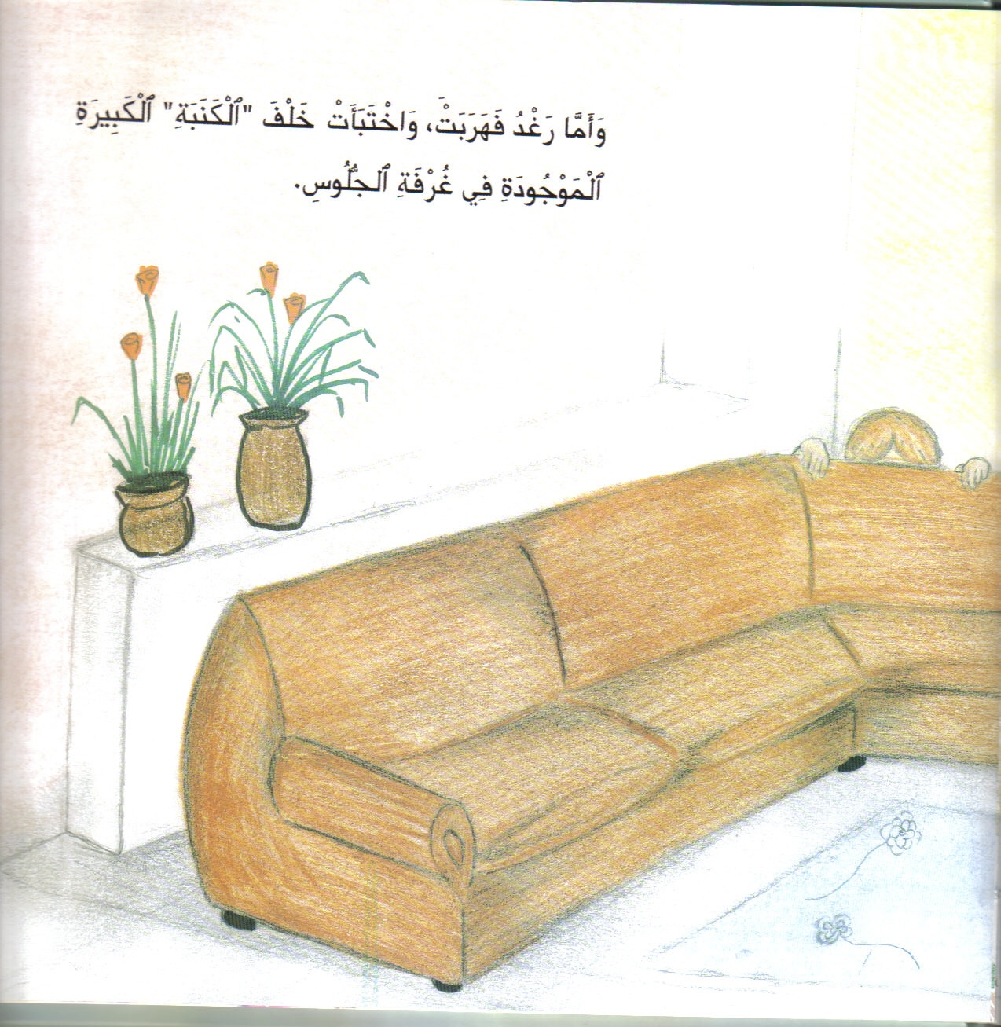
رفعت رغد رأسها، من وراء" الكنبة"، لترى ماذا يجري وماذا يحدث.. فما ان رأت والدتها بين السنةالنيران، حتى صرخت بأعلى صوتها:" ماما..ماما.." فاطمأن قلب الأم على ابنتها وقالت لها:" انا بخير يا رغد.. لا تقلقي.. قفي مكانك.. إلى أن انتهى من اطفاء الحريق".

Slide 14
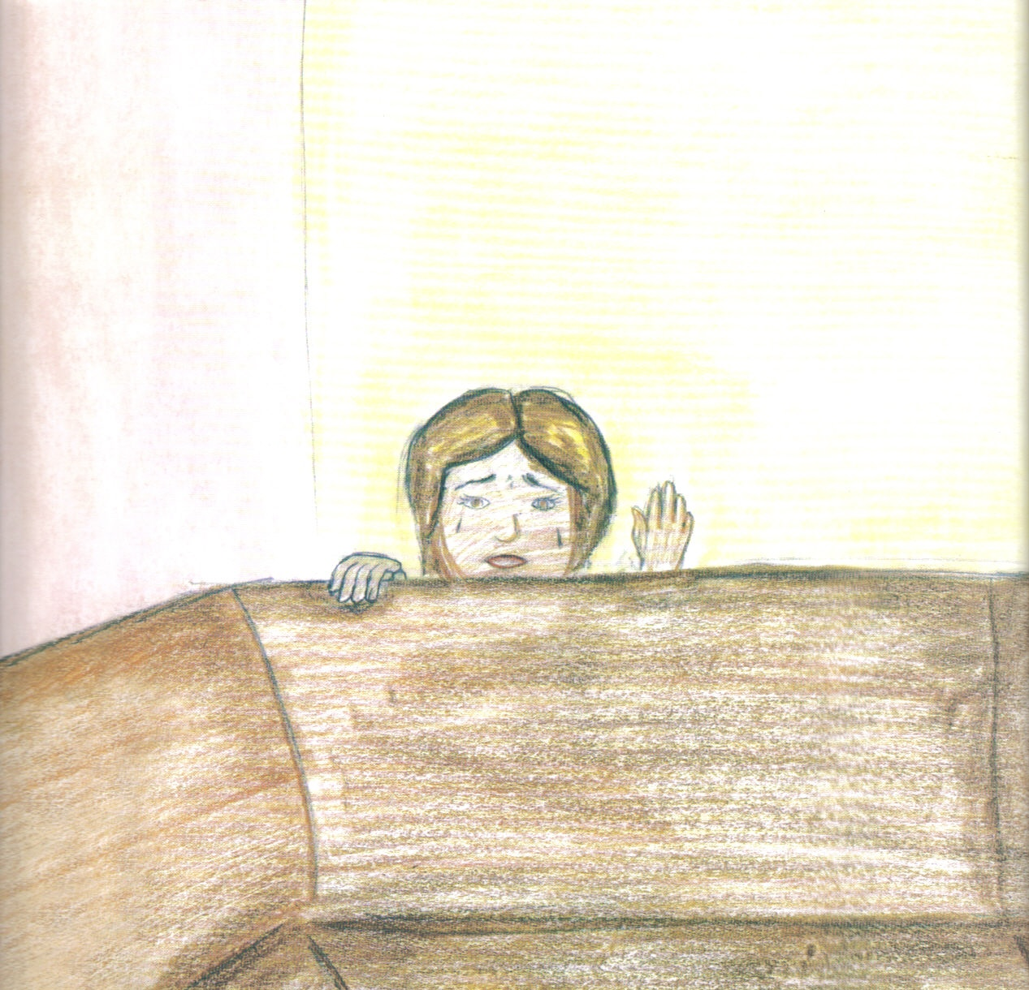
وعندما اخمدت الام الحريق، جلست ونظرت إلى صغيرتها، وكانت الدموع تنهمر من عينها، لفرحتها من سلامة طفلتها، ثم مدت ذراعيها، داعية ابنتها إليها، فجاءت رغد وهي حزينة، ثم وضعت رأسها على صدر أمها، وهي تبكي وتتأسف فهدأتها أمها، وداعبت شعرها بيديها، وقالت لها:" ليس المهم الان أن نتأسف،فما جرى قد جرى، وانما المهم الأن، هو ان تتعلمي كيفية التصرف،عند الوقوعفي مثل هذه المواقف؟!!فأجابتها رغد:" نعم يا أمي.. ما تقولينه هو الصحيح!!"، فتبسمت الأم وقالت لها:"سنتحدث عن هذا في ما بعد، وهيا الأن، نعيد البيت إلى ما كان عليه، قبل أن يعود والدك من عمله،لأنه سيرجع متشوقا،لرؤية ما غيرناه في المنزل.

Slide 15
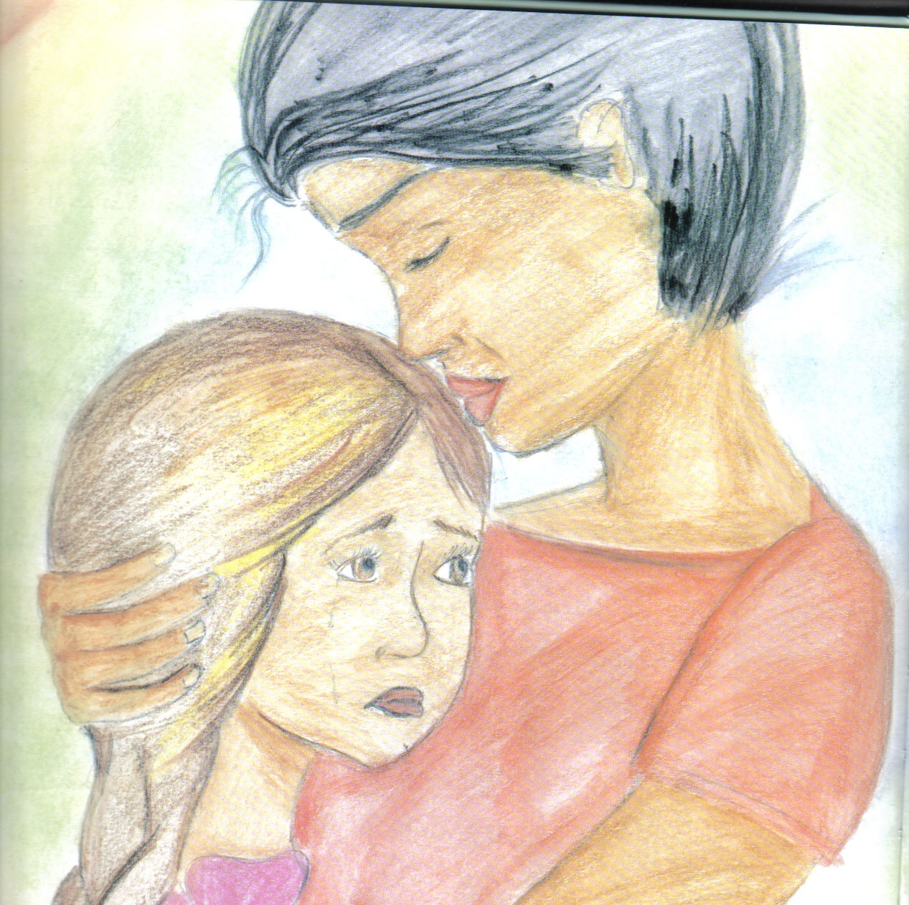
وباجتهاد كبير، عملت الأم، لإعادة المنزل على أكمل صورة،لئلا تشعر رغد بالأحباط أو خيبة الأمل..وبعد عناء طويل، أصبح البيت خاليا من أي اثر للحريق. الأوني التي تكسرت واحترقت، وكذلك السجادة فقد وضعتها الأم بالحاوية.
وبعد أن أنتهت الأم من العمل، وعاد البيت إلى جماله وروعته، رافقت طفلتها إلى الشرفة المطلة، فجلستا معا وتحدثتا عن الحريق وأسبابه ..ثم سالت الأم ابنتها:" حديثيني يا رغد كيف حصل الحريق؟"
فأجابتها رغد: أردت يا أمي، أن أضيء شمعة، ورحت أراقب النار كيف تأكل " عود الكبريت"، فوصلت إلى اصبعي، فخفت، وما كان مني إلا أن رميت العود المشتعل إلى ألارض..وقد حصل ما حصل.
فقالت الأم: كان عليك أن تطفئي العود قبل أن ترميه وهو مشتعل على ألارض وهذا ما سبب اشتعال السجادة المصنوعة من خيوط بلاستيكية، وتفرقع كؤوس الزجاج.
إني غير غاضبة على ما احترق، ولكنني غاضبة على تصرفك، عندما رأيت ألسنة النيران تنساب في البيت "ولم" تفعلي شيئا!!

Slide 16
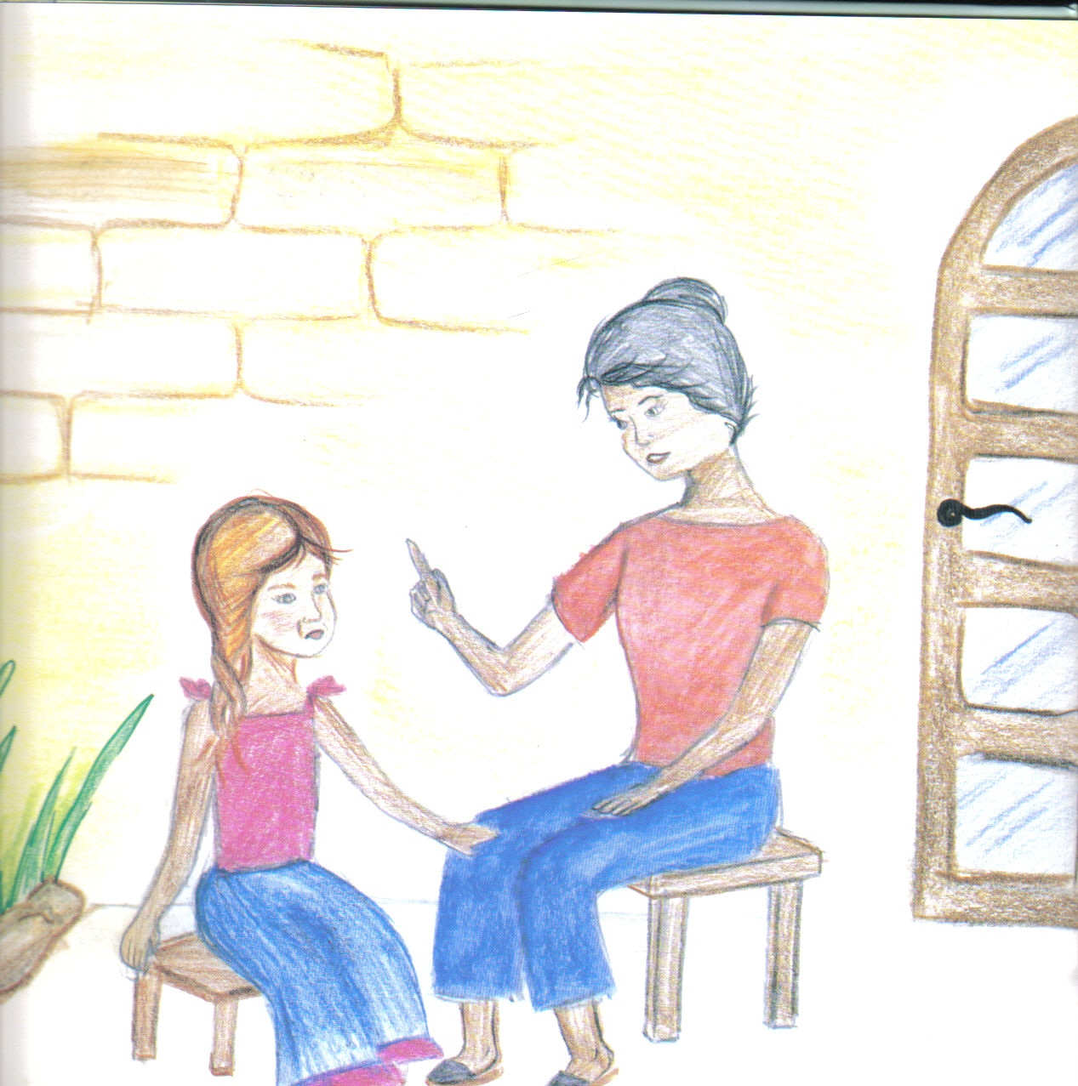
فسألت رغد:" ماذا تقصدين بقولك يا أمي؟"
أجابتها أمها: لقد أزعجني اختباؤك وراء "الكنبة" !!
فقالت رغد:" وماذا كان علي أن أفعل في هذا الموقف؟"
فردت الأم:" كان عليك أن تستعملي تفكيرك، وأن لا تقفي مكتوفة الأيدي، وتسمحي للخوف أن يسيطر عليك وعلى تفكيرك".. ثم شرحت لها، ماذا كان عليها أن تفعل. مبينة لها عدة طرق، من بينها، أن تنادي على رجل كبير، لكي يطفيء الحريق، فالكبار يجيدون الفعل أفضل من الصغار.. اللازمة لإخماد النار...

Slide 17
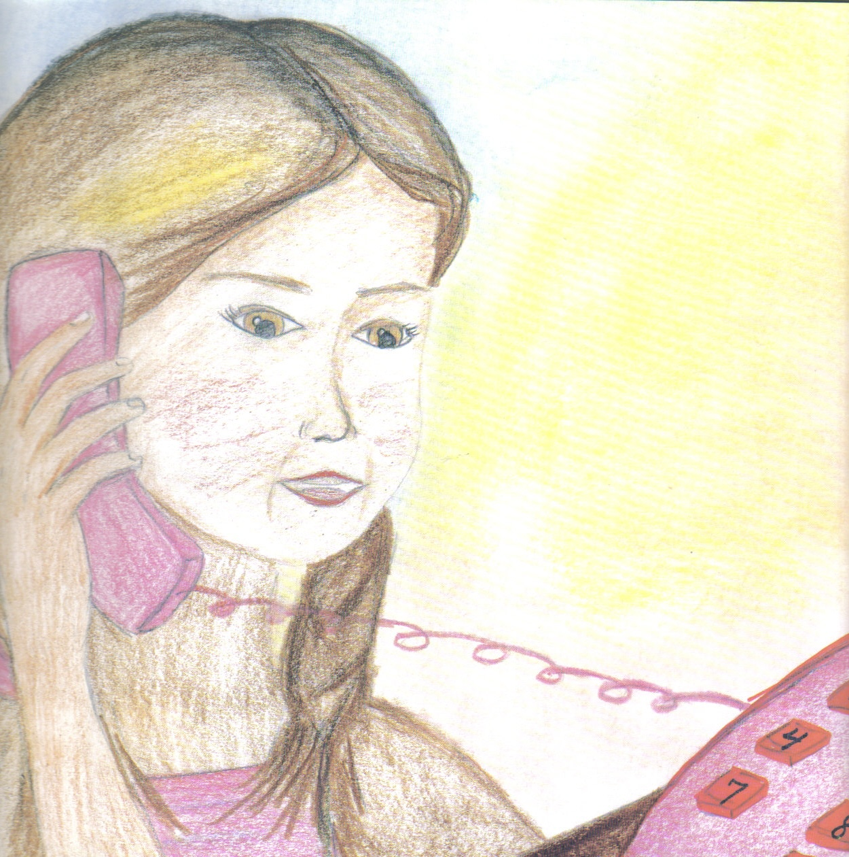
وهنا تدخلت رغد سائلة:" وإن لم يكن أحد بقربنا، فماذا نفعل؟". فأجابتها أمها: علينا أن نسرع لأقرب هاتف ونتصل "بمحطة الإطفاء" على رقم 102..
كما وعلينا أن نبتعد عن الحريق، ونساعد أي شخص قريب من أخطار الحريق، حتى يصل رجال الأطفاء، الذين لديهم المعدات المطلوبة والمواد

Slide 18
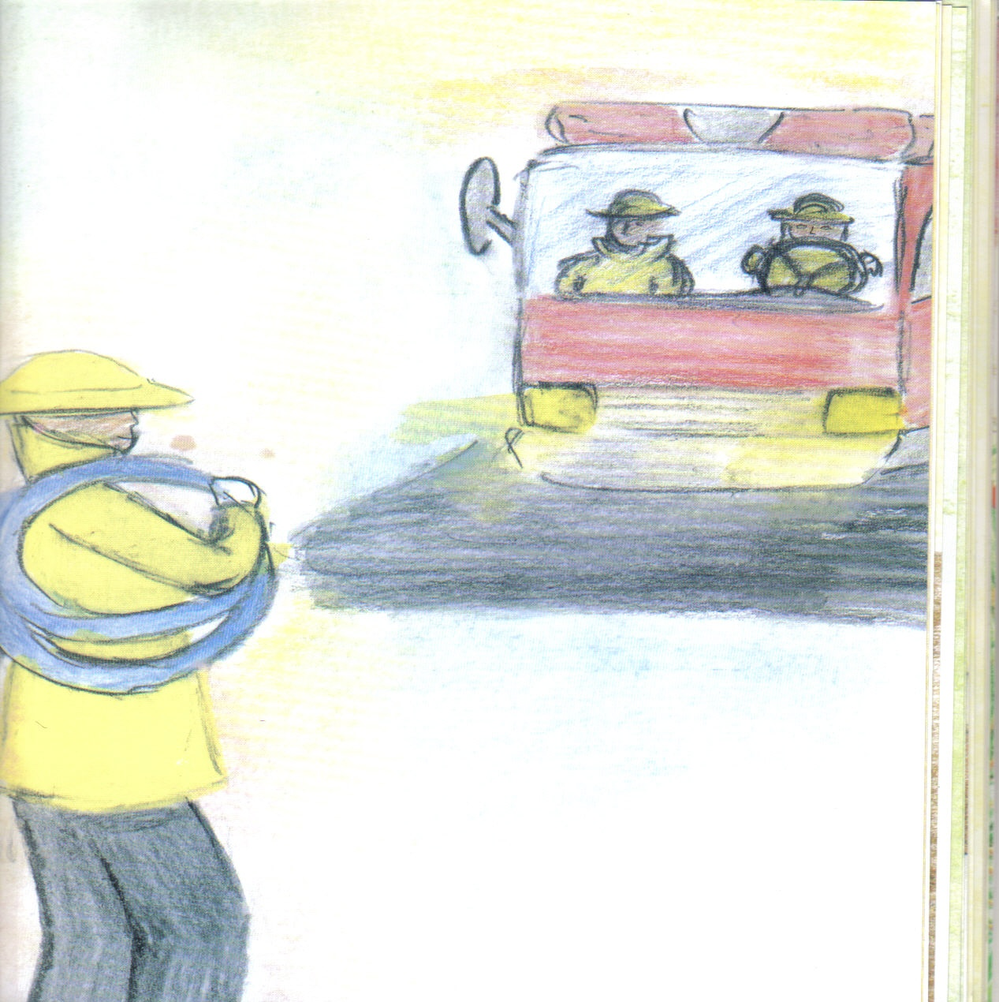
وهنا تنبهت رغد وقالت : نعم..نعم، لقد تذكرت، أني شاهدت شريطا مصورا، حول رجال الإطفاء، وهم يتدربون التدريبات الشاقة، ليكونوا دائما على استعداد تام لمساعدة الناس والأشخاص الموجودين في محيط الحريق والنيران .. كما وشاهدت ايضا سياراتهم الخاصة، المزودة بالمعدات والمواد الخاصة، بالاضافة إلى "خراطيم" المياه، وذلك لإخماد الحرائق بأسرع وقت ممكن..إنهم حقا يضحون بحياتهم، من أجل انقاذ حياة الأخرين؟؟ فطوبى لهم!!

Slide 19
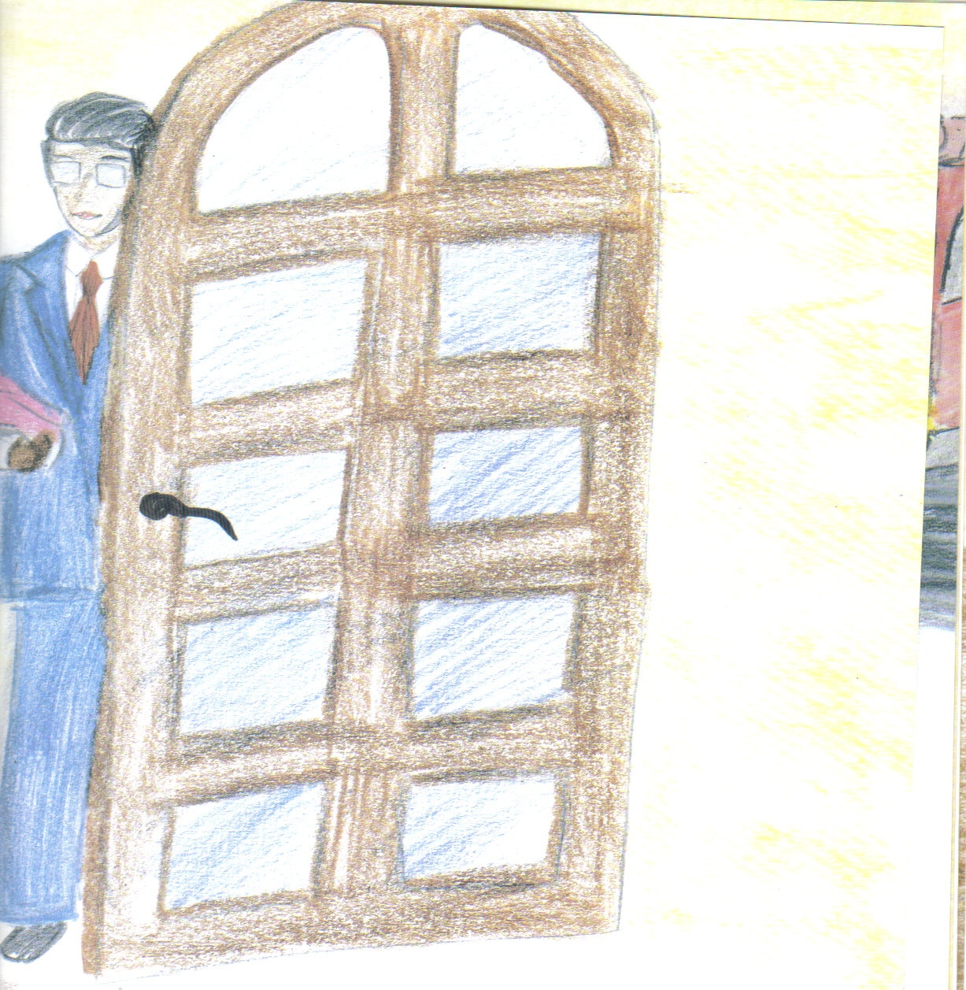
ولما سمعت الأم أقوال ابنتها، سرت وفرحت وقالت لها:" يا رغد ها قد فهمت الأن، ما يجب فعله.. عندما يشب حريق، وخاصة عندما يكون قريبا منك.
وبينما كانت رغد تعانق أمهاوتشكرها، دخل والدها ومعه أزهار كثيرة فاستقبلته الطفلة بأحر القبل، وأخذت منه الورود الجميلة، وراحت تنسقها في باقات صغيرة، واضعة اياها في عدة زوايا من المنزل، وهي فرحة وسعيدة.
ومنذ ذلك اليوم، فقد تعلمت رغد درسا، أن تكون حذرة، وهي تستعمل عيدان الكبريت، مرددة الشعار الذي تعلمته من تجربتها:
من يلعب بالنار، فإنه لا يحرق أصابعه فقط، وإنما يحرق أيضا.. بيته.. اهله ...و..

